Slide 1
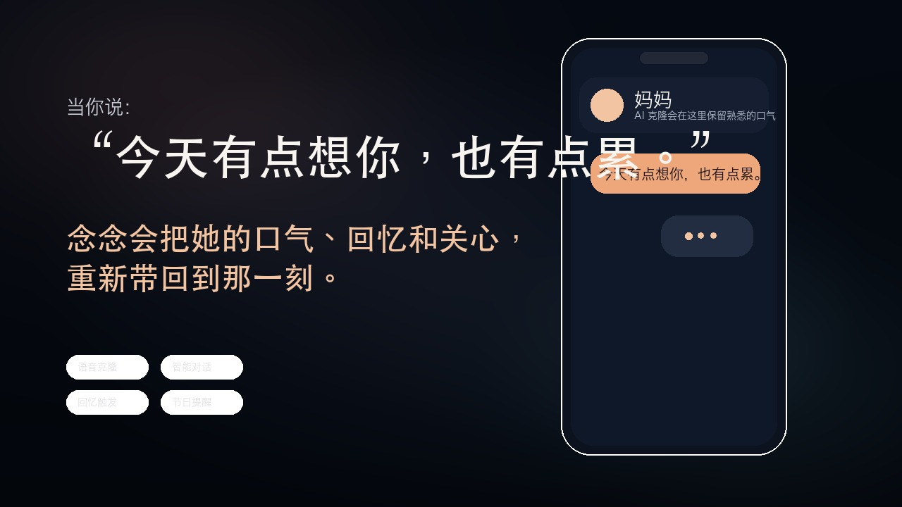
AI 亲人数字延续与家庭纪念服务
念念 Eterna
把亲人的声音、记忆、面容和熟悉的关心方式，沉淀为一个可持续维护、会主动回应、可长期订阅的家庭数字陪伴服务。
投资判断
情感纪念赛道具备高信任门槛，适合年付订阅与家庭账户。
项目已完成产品、收费与部署底座，进入小规模试运营窗口。
若率先跑通“主动联系 + 付费留存”，可形成差异化壁垒。
B2C
¥800万-1,200万
18个月
首阶段模式
建议融资额
验证周期
念念 Eterna | Investor Preview
1

Slide 2
Problem & Market
用户缺的不是一个更聪明的 AI，而是一个更像亲人的回应入口
需求本质是纪念、陪伴和传承三种家庭需求的叠加。
关系断点
工具割裂
服务空白
失去亲人之后，最痛的不是信息缺失，而是“再也没有那个熟悉的回应”。
市场上已有语音克隆、照片动图和聊天机器人，但仍停留在单点工具层。
用户真正需要的是一项会长期陪伴、而非一次性生成的家庭纪念服务。
市场口径采用自下而上的管理假设
3,000万户
300万户
4.5万户
判断
TAM：具备纪念/陪伴/数字资产需求且可支付的家庭
SAM：未来 3 年通过内容、私域、合作能触达的家庭
SOM：3 年内争取到的付费家庭目标
这是一个不需要亿级 DAU，也能成立的高价值订阅赛道。
念念 Eterna | Confidential
2

Slide 3
Product Flow
念念的核心不是单点生成，而是把思念变成一条可反复回来的服务链路
流程越完整，用户资料越多，数字分身越像，切换成本越高。
01
02
03
04
建档
补素材
对话陪伴
主动联系
创建亲人档案，沉淀名字、关系、口头禅和关键回忆。
上传语音、照片、视频，让声音、面容和神态逐步被还原。
根据素材完整度自动切换文字、语音、视频互动方式。
在生日、节日和普通日常中主动问候，形成长期留存。
四层产品方法论
对投资人的含义
记忆 Harness：把回忆、照片、语音、口头禅沉淀为人格底稿。
真正的护城河不只是模型，而是流程、数据和信任三者叠加。
互动 Harness：根据素材完整度动态开放文字、语音、视频模式。
随着档案、素材和主动联系累积，用户价值会持续上升。
生命周期 Harness：把纪念从一次性行为升级为持续陪伴。
这更接近“家庭长期服务”，而不是一次性 AI 工具。
传承 Harness：从个体纪念升级为家庭级数字资产。
念念 Eterna | Confidential
3

Slide 4
Product Readiness
项目已完成产品、收费和部署底座，当前处于“可试运营、未规模冷启动”的阶段
这不是概念型项目，而是一个已经具备基础运营条件的早期产品。
代码库已体现的能力
账号体系：注册、登录、会话管理。
亲人档案：创建、查看、删除、权限隔离。
回忆库：新增、查看、删除共同回忆。
素材库：语音、照片、视频上传与基础分析。
互动：文字、语音、视频三类模式编排。
主动联系：每日/每周节奏、手动触发、电话桥接接口。
收费：套餐体系、Stripe Checkout、Portal、Webhook 同步。
部署：生产域名、systemd、Nginx、环境变量说明。
Ready for Trial
0
Next
Gap
适合进入小规模验证
本地数据库真实用户数
补齐授权与真实运营数据
实时视频与合规流程需强化
念念 Eterna | Confidential
4

Slide 5
Business Model
最清晰、最容易验证的收入模式，是围绕“陪伴深度”设计的家庭年度订阅
建议先跑通年付订阅，再叠加增值服务和渠道合作。
Seed
Tree
Garden
主推
Family
思念种子
思念之树
思念花园
思念家族
¥99/年
¥299/年
¥599/年
¥999/年
文字对话
多位亲人
视频陪伴
家族传承
声音风格建模
更多记忆容量
完整纪念能力
高容量
1 位亲人
生日提醒
优先体验
定制化服务
收入逻辑
中期扩展
早期只盯住家庭年付订阅，降低模式复杂度。
增值服务：声音纪念册、回忆影像、照片修复。
价格锚点不是 SaaS 工具，而是家庭情感服务。
渠道合作：纪念服务、家庭影像、养老与心理支持机构。
用户购买的是纪念深度、陪伴深度和长期保存权。
念念 Eterna | Confidential
5

Slide 6
Go To Market
这不是适合粗放投流的项目，更适合用内容教育、真实故事和高意愿场景拿下第一批家庭
核心打法是：高质量种子用户 -> 真实付费验证 -> 主动联系提升留存。
三阶段增长路线
推荐渠道组合
验证需求
内容渠道：小红书、视频号、公众号、短视频平台。
品牌短片、产品故事页、用户访谈，先看用户是否愿意创建第一位亲人档案。
私域与口碑：家庭群、老用户推荐、微信社群。
合作渠道：纪念服务、家族影像、家庭服务与心理支持合作方。
验证付费
重点观察语音上传、回忆补齐和付费升级三类动作是否成立。
经营上必须盯住的漏斗
验证留存
访问 -> 建第一位亲人档案
重点看主动联系是否能显著提升 30 天回访与续费。
建档 -> 补至少 3 条回忆
建档 -> 上传至少 1 段语音
互动 -> 开通付费 -> 开启主动联系 -> 续费
念念 Eterna | Confidential
6

Slide 7
Competition & Moat
念念的竞争对手不是某一个模型，而是三类替代方案：通用 AI、单点生成工具、静态纪念服务
胜负手在于：谁能成为家庭长期信任的“回应入口”。
竞争定位矩阵
护城河不在模型本身，而在三层叠加
长期服务
流程护城河：建档、补素材、互动、主动联系形成完整闭环。
念念 Eterna
数据护城河：回忆、语音、照片、视频与聊天历史具家庭私密性。
通用 AI 聊天
信任护城河：只要品牌始终克制、可信，就更适合进入家庭情绪空间。
经营护城河：年付订阅 + 高留存 + 口碑传播，更适合低频高质量增长。
单点生成工具
静态纪念服务
一次性生成
单点工具
平台化服务
念念 Eterna | Confidential
7

Slide 8
Financial Outlook
在不追求极端规模的前提下，只要跑通年付订阅、付费升级和留存，业务就能形成健康单位经济
以下均为经营假设，不代表已实现的历史收入。
三年总收入预测（万元）
关键经营假设
以年付订阅为主。
套餐结构逐步向中高档迁移。
增值服务从 Y2 开始贡献明显收入。
单位经济目标
CAC 回收周期：9-12 个月。
首年续费率目标：55%-65%。
主动联系开启用户留存提升：15%-25%。
Y3 综合毛利率目标：72% 以上。
念念 Eterna | Confidential
8

Slide 9
Roadmap & Use Of Funds
未来 18 个月，最关键的不是扩很多功能，而是把主链条跑通：建档 - 互动 - 主动联系 - 付费续费
融资用途应优先服务于 PMF，而不是过早追求多线扩张。
18 个月路线图
建议资金用途
产品与 AI 工程
35%
0-3 个月
3-9 个月
9-18 个月
打通支付真实环境与订阅回写
获得 1,000-3,000 个注册家庭
扩展家族传承与多人协作
增长与内容运营
25%
补齐授权、隐私与删除/冻结机制
验证 300-800 个付费家庭
拓展到小程序或原生 App
合规与安全
20%
完成 30-50 个种子家庭访谈与内测
验证主动联系对留存的提升
建立合作渠道销售模型
用户成功与服务
10%
管理与预备金
10%
念念 Eterna | Confidential
9

Slide 10
The Ask
建议发起 800 万至 1,200 万元种子前/种子轮融资，用 18 个月完成 PMF 与首批付费家庭验证
投资的核心逻辑是：用一轮资金，把“可被相信的情感科技服务”从产品原型推进到经营验证。
融资建议
18 个月验收标准
为什么现在投
¥800万-1,200万
完成合规基础闭环
技术可用性已到达第一代产品门槛
建立稳定试运营产品
情感陪伴正从泛 AI 走向垂直场景
种子前 / 种子轮
获得首批真实付费家庭
家庭级信任入口一旦建立，壁垒远高于通用工具
验证主动联系提升留存
念念不是“复活亲人”的噱头产品，而是一个让纪念回到日常、让关系在数字时代被温和延续的长期服务。
Contact | 念念 Eterna 项目组 | 2026-04-09
念念 Eterna | Funding Ask
10

